Slide 1
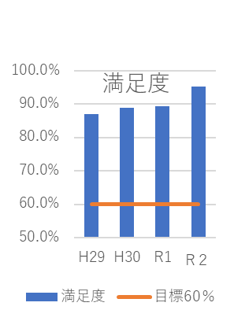
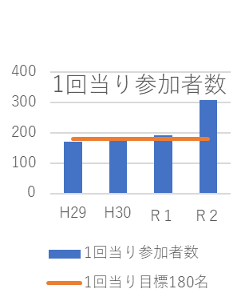
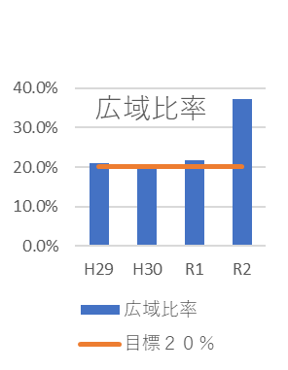
Ⅰ 研究交流・人材育成事業
（１）千里ライフサイエンスセミナー
別紙２
【概要】
我が国を代表する第一線の研究者による先端的研究の成果・動向等の発表・紹介を通じ、研究交流と人材育成を図ることを目的に「千里ライフサイエンスセミナー」を開催する。テーマは毎年、外部委員からなる企画委員会で議論・決定している。
また、セミナーの一環として、２年毎に１回、海外から著名な研究者を集め、世界最先端の研究内容の講演いただく「国際シンポジウム」を開催(英語開催）する。
【前中期経営計画の成果目標と実績】
●参加者数：
コロナ前の参加者数は逓増で目標数達成。
R2はコロナのため8月まで全ての行事が開催できず年間参加者は減少、
しかし9月以降はWebで開催し、参加しやすさなどからWeb参加者数は
セミナーを含め大きく増えている。
●広域からの参加率：コロナ前で概ね20％、R2は30％～40％台。
●参加者満足度：60％の目標を大きく超えて80％台後半から90％台。
●国際シンポジウム：
世界の第一線研究者による最先端の研究発表と意見交換は国際的にも
意義深い。（隔年予定のR3はコロナのため翌年度へ延期）
成果測定指標 | ５年の 到達目標 | *単年度 目標 | H29 | H30 | R元 | R２ | R３ （12月まで）
参加者数(5年間累計) | 4,500名 | 900名 /5回 | 846名 | 918名 | 959名 | Web2回 617名 | Web4回 ﾊｲﾌﾞﾘｯﾄﾞ1回 1,576名
広域比率 （京阪神以外からの参加） | 20% | 20% | 21.0% | 19.6% | 21.8% | 37.7% | 38-43％
満足度 | 60% | 60% | 87.0% | 89.0% | 89.3% | 95.2% | 92.3ー99.3%
国際シンポジウム * | 隔年実施 | 隔年実施 | 実施 | ー | 実施 | ー | 延期
＊は成果測定指標として位置づけしていないもの
【当計画における成果目標】
【当計画においてめざすところ】
①参加者数：各回平均300名以上（年5回開催予定）
（Webの場合は延アクセス数*）
②広域（京阪神以遠）からの参加者：各回平均90名以上
③参加者満足度：各回平均80％以上
④知の交流機能（双方向性）を高める工夫の実施
（質疑応答の時間増など）
⑤国際シンポジウムの隔年開催
クオリティの高いセミナーを開催し、知の交流拠点としての役割を果たしていく
●ライフサイエンスを先導する第一線の研究者による最先端のセミナーを開催する。
●日本全国・海外より多数の研究者や関係者が集まるセミナーをめざす。
● 「知の伝達」のみならず、「知の交流」型セミナーをめざす。
●世界的取組みである「国際シンポジウム」を計画的に隔年開催する。
*より的確な測定方法は、実績等を踏まえ随時見直し検討を行う（延アクセス数について以下同じ）
【目標】
各回平均
300名以上へ引上げ
【目標】
各回平均
80%以上へ
引上げ
【目標】
各回平均
９０名以上

